Slide 1

Sistema para Gestão
de Locadora de Veículos
Equipe: Alexandre Wesley dos Santos Silva, Alyson Clenardo Souza Pereira, Guilherme de Aquino Pacheco, João Manoel Torres Padilha

Slide 2
Sumário
Introdução e Contextualização
Objetivo
Processo de Desenvolvimento
Requisitos: Funcionais e Não Funcionais
Diagrama de Casos de Uso
Diagrama de Classes
Diagramas de Sequência
Diagrama de Atividades
Conclusão

Slide 3
Introdução e Contextualização

Slide 4
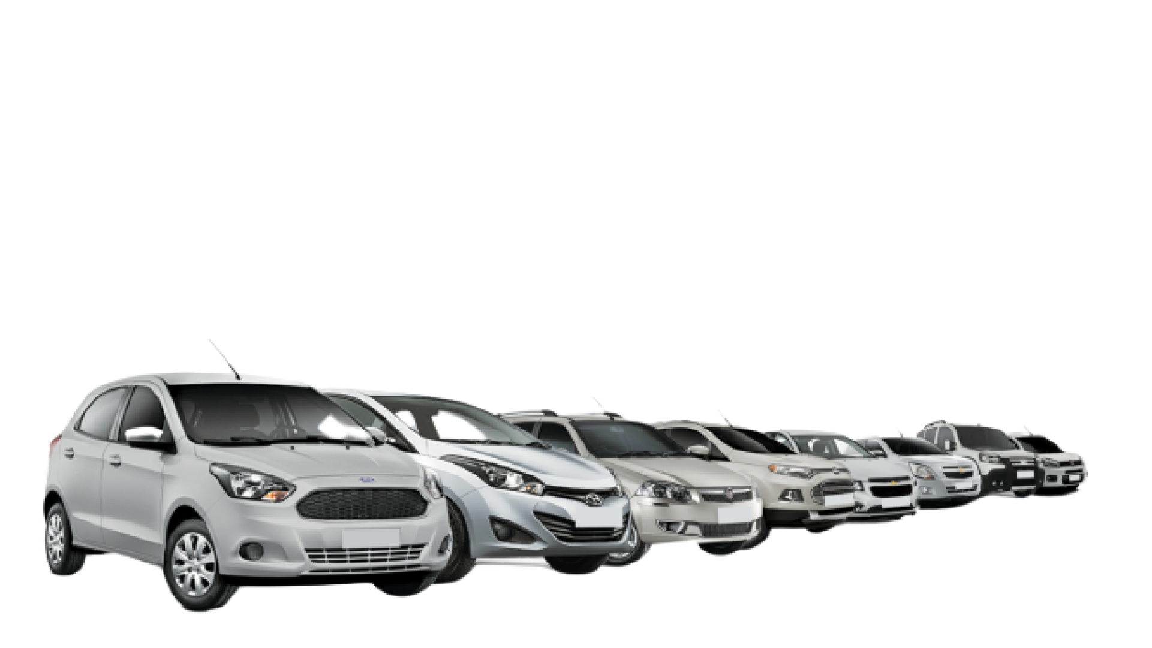
Introdução e Contextualização
A "MasterLocadora" enfrenta desafios operacionais devido ao uso de um sistema de gestão manual com planilhas e documentos impressos, resultando em agendamentos duplicados, falta de transparência e atrasos na manutenção preventiva.
Para superar esses desafios, a empresa busca modernizar seus processos com um sistema de software integrado, visando maior eficiência operacional, transparência e aprimoramento da experiência do cliente, para se manter competitiva no mercado de locação de veículos.
MasterLocadora

Slide 5
2. Objetivo

Slide 6
2. Objetivo
A solução proposta para a MasterLocadora consiste na implementação de um sistema de gestão de aluguel de veículos. Este sistema integrado proporcionará maior eficiência operacional, eliminando agendamentos duplicados, otimizando a gestão da frota, agendando manutenções preventivas, e oferecendo transparência através de um dashboard gerencial.

Slide 7
3. Processo de
Desenvolvimento

Slide 8
3. Processo de Desenvolvimento
Requisitos:
Identificação e definição das necessidades do cliente.
Análise:
Análise detalhada dos requisitos para entender desafios e oportunidades.
Projeto:
Criação da arquitetura e estrutura do software.
Codificação:
Codificação do software conforme o design.
Requisitos
Análise
Projeto
Codificação
Testes
Implantação
Manutenção
Avaliação

Slide 9
3. Processo de Desenvolvimento
Testes:
Realização de testes unitários e de integração.
Implantação:
Lançamento do software no ambiente de produção.
Manutenção:
Suporte contínuo, correção de bugs e atualizações.
Avaliação:
Coleta de feedback dos usuários para melhorias contínuas.
Requisitos
Análise
Projeto
Codificação
Testes
Implantação
Manutenção
Avaliação

Slide 10
3. Importância das
Etapas

Slide 11
3.1. Importância das Etapas
Organização e Estruturação:
Controle de Qualidade:
Economia de Recursos:
Comunicação Eficiente:
Maior Rastreabilidade:
Aprimoramento Contínuo:
Gerenciamento de Riscos:
Previsibilidade e Cumprimento de Prazos

Slide 12
4. Requisitos: Funcionais
e Não Funcionais

Slide 13

4. Requisitos
Funcionais:
Descrição de Funcionalidades
Requisitos de Sistema
Cenários de Uso
Regras de Negócios
Interações com Usuário

Slide 14
4. Requisitos
Não Funcionais:
Desempenho:
Segurança:
Usabilidade:
Confiabilidade:
Manutenibilidade:
Compatibilidade:
Escalabilidade:

Slide 15
4.1. Requisitos:
Funcionais

Slide 16

4.1. Requisitos Funcionais (RF)
RF1. Cadastro de Veículos:
O sistema deve permitir o cadastramento de veículos, incluindo informações como placa, modelo, ano, quilometragem atual, e dados de revisão como data da última revisão e quilometragem correspondente. Além disso, deve ser possível associar cada veículo a uma unidade específica da locadora e definir a taxa de locação diária por classe de veículo.

Slide 17

4.1. Requisitos Funcionais (RF)
RF2. Cadastro de Clientes:
O sistema deve possibilitar o registro completo dos clientes, incluindo nome, telefone, endereço e CPF, facilitando o processo de atendimento e comunicação com os clientes.

Slide 18

4.1. Requisitos Funcionais (RF)
RF3. Cadastro de Locação:
O sistema deve permitir o cadastro detalhado das locações, incluindo informações como funcionário responsável, unidade da locadora, quilometragem de saída e chegada, detalhes do carro alugado (incluindo a placa), datas de saída e chegada, bem como os valores da locação

Slide 19

4.1. Requisitos Funcionais (RF)
RF4. Cadastro de Funcionários:
O sistema deve permitir o registro completo dos funcionários da locadora, incluindo nome, cargo e unidade de trabalho de cada funcionário, garantindo um controle eficaz sobre a equipe.

Slide 20

4.1. Requisitos Funcionais (RF)
RF5. Reservas Online:
O sistema deve permitir que os clientes façam reservas de veículos online, escolhendo a unidade, datas de locação e devolução, classe de veículo e fornecendo informações de contato.

Slide 21

4.1. Requisitos Funcionais (RF)
RF6. Avaliações e Feedback:
Após a devolução do veículo, os clientes devem ter a opção de fornecer feedback e avaliações sobre a experiência de locação.

Slide 22

4.1. Requisitos Funcionais (RF)
RF7. Cadastro de Unidade da Locadora:
O sistema deve possibilitar o cadastro das unidades da locadora, incluindo informações de localização, nome e detalhes sobre os veículos disponíveis em cada unidade, bem como a pessoa responsável por cada unidade.

Slide 23
4.1. Requisitos Funcionais (RF)
RF8.1 Relatório de Locação:
O sistema deve gerar relatórios de locações com a capacidade de aplicar filtros, permitindo segmentar as locações por unidade, datas de saída e chegada, cliente, funcionário e veículo, assim como por valor de locação.
RF8.2 Relatório de Veículos:
O sistema deve gerar relatórios sobre veículos disponíveis e alugados, segmentados por unidade, com um filtro especial para identificar veículos com mais de 30 mil quilômetros rodados, indicando sua possibilidade de revenda.

Slide 24
4.1. Requisitos:
Não Funcionais

Slide 25

4.1. Requisitos Não Funcionais (RNF)
RNF1. Segurança e Autenticação:
O sistema deve oferecer segurança com um sistema de login e senha, garantindo acesso restrito e exclusivo para gestores, funcionários e clientes. As informações devem ser protegidas por criptografia.

Slide 26

4.1. Requisitos Não Funcionais (RNF)
RNF2. Interface do Usuário:
O sistema deve fornecer uma interface com boa experiência do usuário e de uso intuitivo.

Slide 27
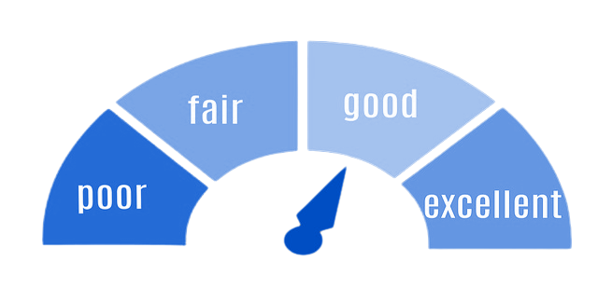
4.1. Requisitos Não Funcionais (RNF)
RNF3. Desempenho:
O sistema deve ser capaz de lidar com um grande volume de transações simultâneas, garantindo resposta rápida mesmo durante períodos de alta demanda, como feriados ou estações turísticas.

Slide 28

4.1. Requisitos Não Funcionais (RNF)
RNF4. Manutenibilidade:
O código-fonte do sistema deve ser bem estruturado e comentado para facilitar a manutenção contínua. Além disso, deve ser implementado um sistema eficiente de controle de versão para acompanhar as alterações no código.

Slide 29
5. Diagrama de
Casos de Uso

Slide 30


5. Diagrama de Casos de Uso
Definição
Os diagramas de caso de uso servem para modelar o comportamento de um sistema e desempenham um papel crucial na captura dos requisitos desse sistema. Esses diagramas oferecem uma visão de alto nível ao descrever as funcionalidades principais e o escopo do sistema, focando nas interações entre o sistema em questão e os seus agentes externos.
Propósito
Descrever o que o sistema faz e como os agentes o usam, mas não como o sistema opera internamente.

Slide 31
5.1. Elementos do
Diagrama de Casos
de Uso

Slide 32
5.1. Elementos do Diagrama de Casos de Uso
Casos de Uso
Agentes
Subsistemas
Relacionamentos em Diagrama de Casos de Uso

Slide 33

5.1. Elementos do Diagrama de Casos de Uso
Casos de Uso
Descreve uma função que um sistema desempenha para alcançar a meta do usuário. Um caso de uso deve produzir um resultado observável que seja valioso para o usuário do sistema.

Slide 34

5.1. Elementos do Diagrama de Casos de Uso
Agentes
Representam uma função de um usuário que interage com o sistema.

Slide 35

5.1. Elementos do Diagrama de Casos de Uso
Subsistemas
Representam componentes de larga escala no sistema que está sendo modelado.

Slide 36

5.1. Elementos do Diagrama de Casos de Uso
Relacionamento em Diagrama de Casos de Uso
Na UML, um relacionamento é uma conexão entre elementos de modelo.

Slide 37
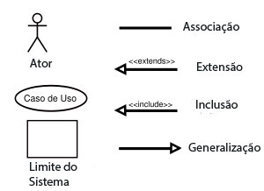
5.1. Elementos do Diagrama de Casos de Uso
Notação

Slide 38
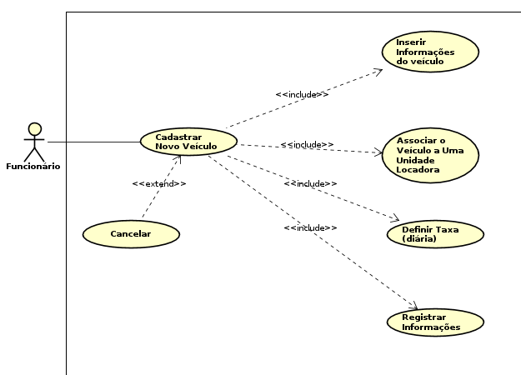
5.1. Elementos do Diagrama de Casos de Uso

Slide 39
6. Diagrama de Classes

Slide 40

6. Diagrama de Classes
O que é um Diagrama de Classe?
Para que serve?

Slide 41
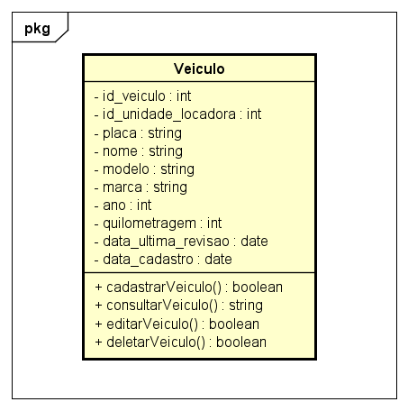
6. Diagrama de Classes
Definição
O diagrama de classes é uma representação visual do design de um sistema orientado a objetos. Ele descreve a estrutura estática do sistema, mostrando as classes, seus atributos, métodos e as relações entre elas.
Propósito
Explicar que o diagrama de classes ajuda a visualizar a estrutura do sistema, facilitando a compreensão das entidades principais, suas propriedades e como elas interagem.

Slide 42
6.1. Elementos do
Diagrama de Classes

Slide 43
6.1. Elementos do Diagrama de Classes
Classes
Modificadores de Acesso
Atributos
Métodos
Relacionamentos

Slide 44
6.1. Elementos do Diagrama de Classes
Nome
Atributos
Métodos

Slide 45
6.1. Elementos do Diagrama de Classes
Modificadores de acesso de membro
Todas as classes têm diferentes níveis de acesso, dependendo do modificador de acesso (visibilidade). Veja os níveis de acesso com seus símbolos correspondentes:
Público (+)
Privado (-)
Protegido (#)
Pacote (~)
Derivado (/)
Estático (sublinhado)

Slide 46
6.1. Elementos do Diagrama de Classes
Associação Unidirecional
Associação Bidirecional
Agregação
Composição
Generalização/Herança

Slide 47
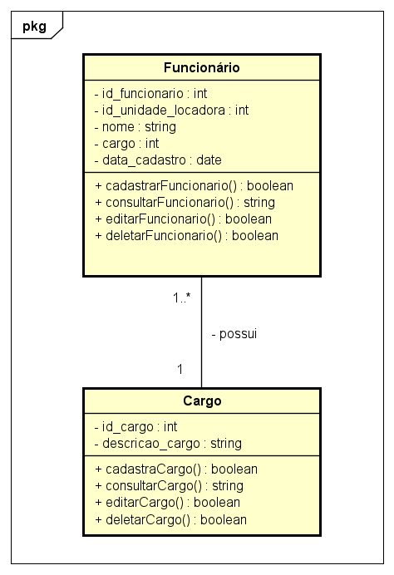
6.1. Elementos do Diagrama de Classes
Execução
Dependência

Slide 48
6.1. Elementos do Diagrama de Classes
Multiplicidade
Representa o número de instâncias de uma classe que podem se associar a instâncias de outra classe em um relacionamento.
0..1: Zero ou uma instância.
1: Exatamente uma instância.
0..* ou *: Zero ou mais instâncias.
1..*: Uma ou mais instâncias.

Slide 49
7. Diagrama
de Sequência

Slide 50
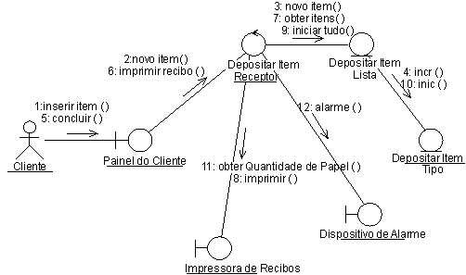
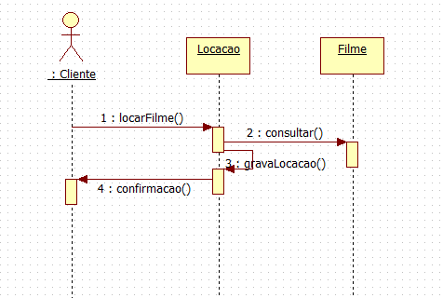
7.1. Diagramas de Interação
Diagrama de Comunicação
Modelos que descrevem como grupos de objetos colaboram para a realização de algum comportamento.
Um diagrama de interação captura o comportamento de um único caso de uso por vez.
Diagrama de Sequência
O diagrama mostra vários objetos e as mensagens que são trocadas entre esses objetos.

Slide 51
7.1. Diagramas de Interação
Diagrama de Comunicação
Representam como o sistema age internamente para que um ator atinja seu objetivo na realização de caso de uso.
Documentam os aspectos dinâmicos do sistema.
Diagrama de Sequência
Mostra a interação entre os objetos tendo em vista as mensagens trocadas para a execução de cenários dos casos de uso do sistema.

Slide 52

7.1. Diagramas de Interação
Por que utilizar os diagramas de interação?
Para responder as seguintes perguntas:
Como as operações do sistema são executadas internamente?
A que classes estas operações pertencem?
Quais objetos participam da realização de um caso de uso?
De que forma os objetos colaboram para que um determinado caso de uso seja realizado?
Em que ordem as mensagens são enviadas durante esta realização?
Que informações precisam ser enviadas de um objeto a outro?

Slide 53
7.1. Diagramas de Interação
Diagrama de Sequência
Os principais tipos de diagramas de interação são:
Diagrama de Sequência
Ressalta a ordem cronológica das mensagens.
Mensagens enviadas no decorrer do tempo.
Diagrama de Comunicação
Diagrama de Comunicação
Ressalta o relacionamento entre os objetos e a consequente troca de mensagem entre eles.

Slide 54
7.2. Conceitos Básicos
Mensagens
O princípio básico da interação entre objetivos é o conceito de mensagem.
Um sistema OO pode ser visto como uma rede de objetos.
Funcionalidades são realizadas pelos objetos, que só podem interagir por meio do envio de mensagens.

Slide 55
7.2. Conceitos Básicos
Mensagens
Uma mensagem representa a requisição de um objeto remetente a um objeto receptor para que este último execute alguma operação definida para a sua classe.
Essa mensagem deve conter informação suficiente para que a operação do objeto receptor possa ser executada.

Slide 56
7.2. Conceitos Básicos
Mensagens
O fato de um objeto “precisar de ajuda” indica sua necessidade de trocar mensagens.
Na construção dos diagramas de interação, mensagens de um objeto a outro implicam em operações que classes dos respectivos objetos devem possuir.

Slide 57
7.2. Conceitos Básicos
Usuario
Mensagens
- login : String
- senha : String
+ validar(id : String, senha : String : boolean
: Usuario
ControladorAcesso
1 : validar(id : String, senha : String : boolean

Slide 58


7.2. Conceitos Básicos
Elementos Básicos
Objetos
São representados em um diagrama de interação utilizando-se a mesma notação gráfica do Diagrama de Objetos.
Pode-se representar objetos anônimos ou objetos nomeados, dependendo da situação.
Classes também podem ser representadas
Para o caso de mensagens enviadas para a classe em vez de ser enviada para um objeto.

Slide 59
7.2. Conceitos Básicos
Elementos Básicos
vendas : Departamento
Nome do Objeto e sua Classe
(Objeto Nomeado)
: Departamento
Objeto Anônimo da
Classe Departamento
Departamento
Classe Departamento

Slide 60
7.3. Diagrama de Sequência
Sequência
Diagrama de Caso de Uso
Validação

Slide 61
7.3. Diagrama de Sequência
Atores
Representam os atores declarados no Diagrama de Casos de Uso.
Entidades externas que interagem com o sistema e que solicitam serviços.
: Funcionario

Slide 62
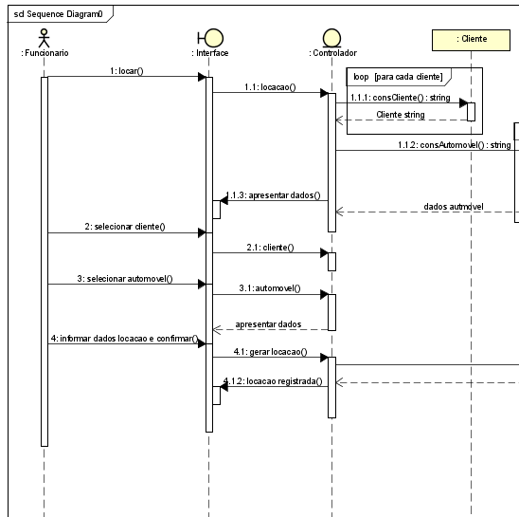
7.3. Diagrama de Sequência
Linha de vida
Mostra o tempo de existência de um elemento na interação.

Slide 63
7.3. Diagrama de Sequência
Foco de controle (ou ativação)
É o tempo que um método leva para executar suas tarefas.
Compreende todas as mensagens que se originam do método em execução

Slide 64
7.3. Diagrama de Sequência
Mensagens
Representadas por setas, indicam qual componente enviou a mensagem e qual recebeu

Slide 65
7.3. Diagrama de Sequência
Tipos de Mensagens
1 - Mensagem Síncrona
2 - Mensagem Assíncrona

Slide 66
7.3. Diagrama de Sequência
Tipos de Mensagens
3 - Mensagem Reflexiva
4 - Mensagem de Retorno

Slide 67
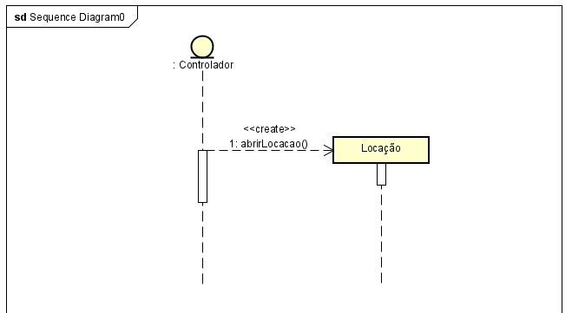
7.3. Diagrama de Sequência
Tipos de Mensagens
5 - Mensagem de Criação

Slide 68
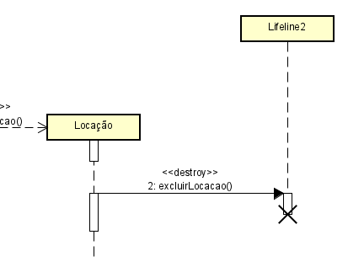
7.3. Diagrama de Sequência
Tipos de Mensagens
6 - Mensagem de Destruição

Slide 69
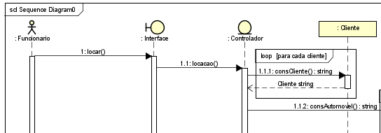
7.3. Diagrama de Sequência
Estereótipos
<<Boundary>>, <<Control>>, <<Entity>>

Slide 70
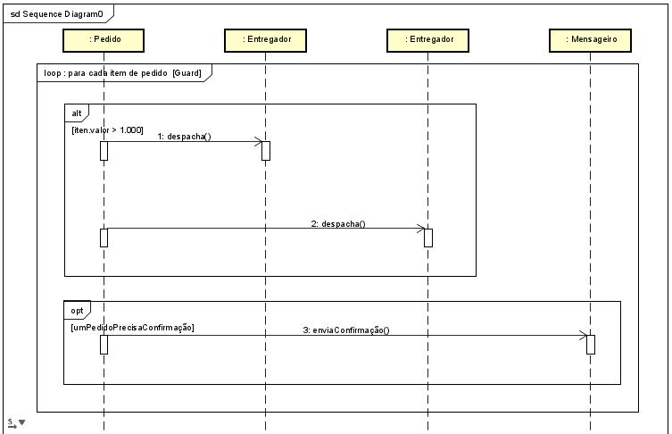
7.3. Diagrama de Sequência
Frames de interação
[caso contrário]

Slide 71
7.3. Diagrama de Sequência
Quando utilizar?
Para observar o comportamento de vários objetos dentro de um caso de uso.
Para ajudar a validar os métodos do diagrama de classes.

Slide 72
8. Diagrama de
Atividades

Slide 73
8.1. O que é um Diagrama de Atividade?
Diagrama comportamental que representa graficamente o fluxo de controle de uma atividade para outra, com descrição de ações passo-a-passo em um sistema.
Especifica a transformação de entradas em saídas por meio de uma sequência controlada de ações.
Semelhante a um fluxograma, porém com suporte ao paralelismo e sincronismo de atividades.
Variação do diagrama de estados, que permite modelar comportamento baseado em fluxo.

Slide 74
8.2. Conceitos-chave
Atividade
É um processo de negócio, como por exemplo, o cadastro de um veículo no sistema. Muitas vezes descreve a implementação de um caso de uso.
Ação
É um passo individual dentro de uma atividade, como por exemplo a adição de uma informação em um campo de busca dentro do sistema.

Slide 75
8.3. Para que serve um Diagrama de Atividade?
Mostrar interações entre objetos
Expressar como as ações são executadas
O que cada ação faz
Sequência que as ações são executadas
Onde as ações são executadas
Quem realiza as ações

Slide 76
8.4. Elementos de um Diagrama de Atividade
Nó inicial: Ponto de início de uma atividade.
Fluxo / Aresta: Descreve a sequência na qual as atividades se realizam. Conexões entre duas ações. Representada por uma seta.
Decisão: Um único fluxo de entrada e vários fluxos de saída. Cada fluxo de saída possui uma condição booleana.
Intercalação: Vários fluxos de entrada e uma única saída. Marca o final de um condicional iniciado por uma decisão.

Slide 77
Divergência / Fork: Ponto no qual duas ou mais tarefas podem iniciar em paralelo
Convergência / join: Ponto no qual duas ou mais tarefas paralelas se unem para dar início a uma nova tarefa única
Nó Final de Atividade: Ponto onde termina a atividade
Partições: Mostra quem realiza cada ação ou conjunto de ações
Sinais / Mensagens: Envio ou recebimento de sinais ou mensagens por uma ação

Slide 78
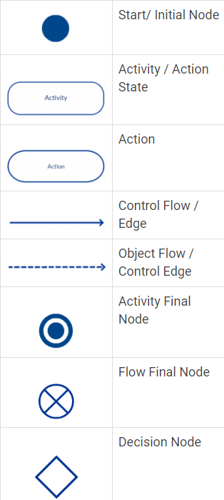
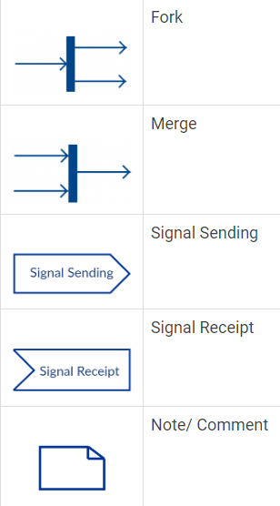
8.5. Símbolos comuns

Slide 79
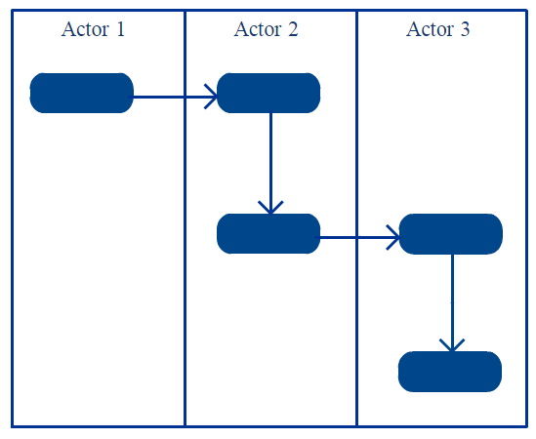
8.6. Partições

Slide 80
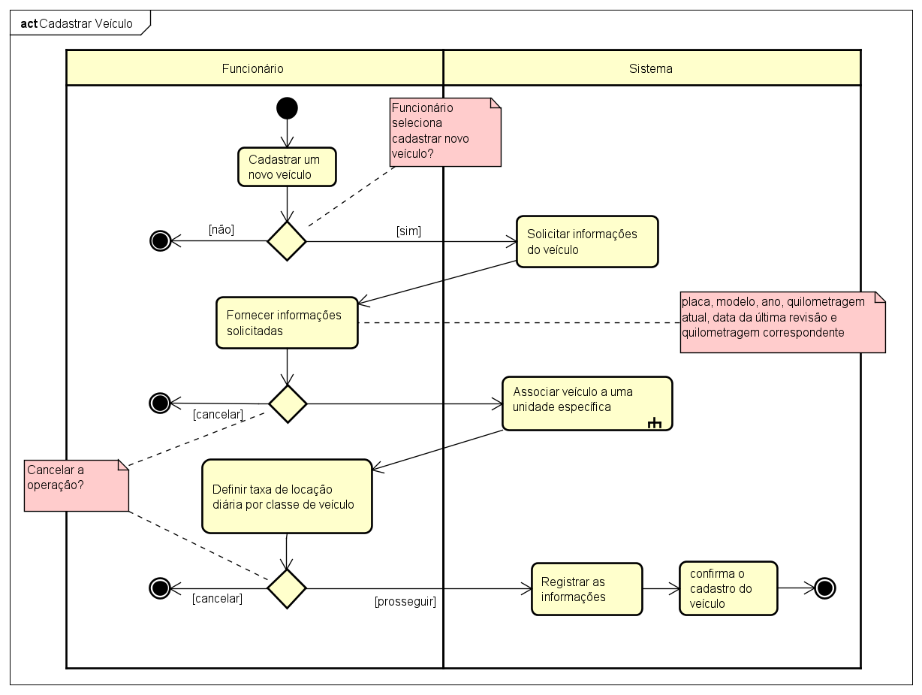

Slide 81
9. Conclusão

Slide 82

9. Conclusão
Em conclusão, os diagramas de classes, de sequência e de atividades desempenham papéis cruciais na modelagem e desenvolvimento de software. Ao proporcionar uma representação visual clara da estrutura, interações e fluxos do sistema, esses diagramas são fundamentais para a compreensão, comunicação eficaz entre equipes e orientação precisa no processo de desenvolvimento. A modelagem, facilitada por esses diagramas, não apenas aprimora a organização interna, mas também é essencial para assegurar a entrega de sistemas eficientes, alinhados com as expectativas do usuário e prontos para enfrentar os desafios do desenvolvimento de software.

Slide 83
Referências
IBM. Diagramas de caso de uso. IBM Rational Software Modeler, Versão 7.5.0. Disponível em: https://www.ibm.com/docs/pt-br/rsm/7.5.0?topic=diagrams-use-case. Acesso em: 15, novembro de 2023.
IBM. Diagramas de Classe. IBM Rational Software Modeler, Versão 7.5.0. Disponível em: https://www.ibm.com/docs/pt-br/rsas/7.5.0?topic=structure-class-diagrams. Acesso em: 15, novembro de 2023.
IBM. Diagramas de Atividades. IBM Rational Software Modeler, Versão 7.5.0. Disponível em: https://www.ibm.com/docs/pt-br/rational-soft-arch/9.7.0?topic=diagrams-activity. Acesso em: 15, novembro de 2023.
IBM. Diagramas de Sequência. IBM Rational Software Modeler, Versão 7.5.0. Disponível em: https://www.ibm.com/docs/pt-br/rsm/7.5.0?topic=uml-sequence-diagrams. Acesso em: 15, novembro de 2023.
https://conteudo.colaboraread.com.br/202002/INTERATIVAS_2_0/ANALISE_ORIENTADA_A_OBJETOS/LIVRO_DIGITAL/npf_u4s2.html

Slide 84
Obrigado pela a atenção!

